Slide 1


О реализации проекта «Цифровая среда» регионального отделения общества «Знание» в целях развития правовой грамотности населения
Министерство культуры Калужской области
Министерство цифрового развития Калужской области
Калужская областная научная библиотека им. В.Г. Белинского
Калужская областная общественная организация работников социальных служб (КАСОПРС)
22.05.2019. Калуга

Slide 2
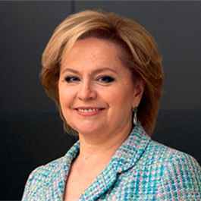

РОССИЙСКОЕ ОБЩЕСТВО «ЗНАНИЕ»:
просветительские и образовательные проекты,
открывающие новые возможности!
Л.Н. Духанина
Председатель Российского Общества «Знание»
Цифровая экономика
Проект «Цифровой куратор»
г. Москва, 2018 г.
Проект в сфере социальной защиты и занятости населения

Slide 3
Чему учить молодое поколение?
  Людям уже сейчас нужны, а в будущем ещё более нужны будут способность осмыслять информацию, различать важное и неважное и, главное, объединять множество кусочков данных в цельную картину мира.
  Крайне важно обучать детей «четырём К»: критическому мышлению, коммуникации, коллаборации и креативности.
  То есть уделять меньше внимания техническим навыкам и отдавать преимущество универсальным жизненным умениям.
  Важнее всего станет способность человека справляться с переменами, учиться новому и сохранять психологическое равновесие в неизвестных ситуациях.
  Чтобы не отставать экономически и социально, понадобится способность постоянно учиться и перестраивать себя.
3
Notes:
3

Slide 4

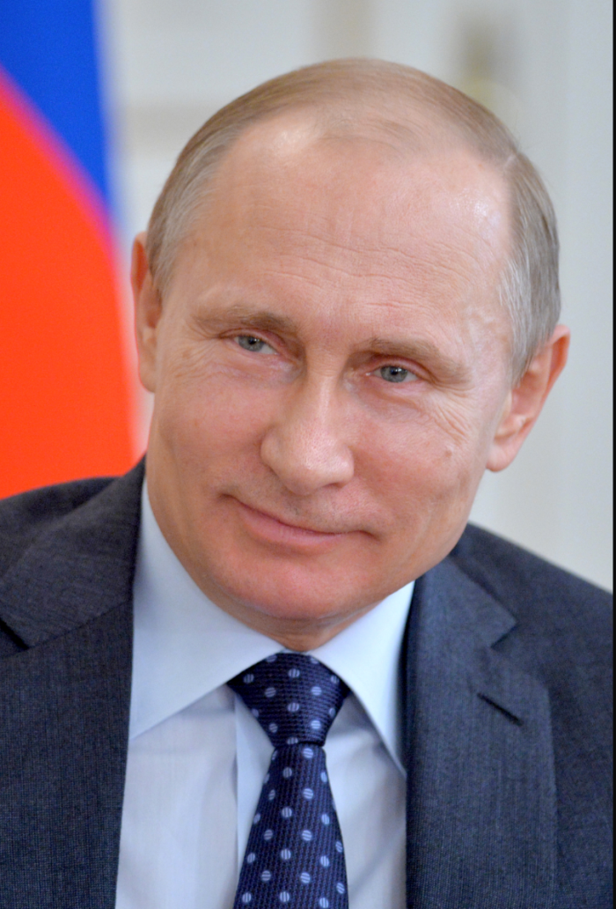
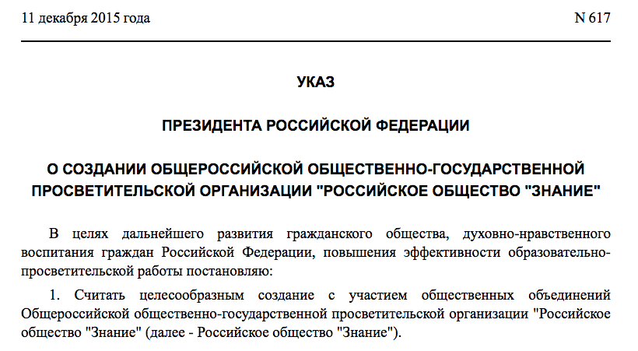
Российское общество «Знание» – «академия миллионов»
  1947 – Всесоюзное Общество по распространению политических и научных знаний
  1963 – Всесоюзное Общество «Знание»
  1991 – Общество «Знание» России
  2016 – Российское общество «Знание»

Slide 5
Федеральная программа «Цифровая экономика РФ»
  Июль 2017 г – декабрь 2025 года – Новый экономический уклад. Характеризуется переходом на качественно новый уровень использования цифровых технологий во всех сферах социально-экономической деятельности.
  Из доклада «Глобальные информационные технологии» (2016 г.) –
  Россия на 41 месте по вопросам готовности населения к использованию ЦТ.
  По программе «Цифровая экономика» – Россия за 8 лет в числе первых 20 стран рейтинга привлекательности работы для высококвалифицированных специалистов в сфере ЦТ.
  Калужская область – Создание условий для привлечения специалистов
  в сфере ЦТ (открытие IТ-школы, коворкинг-центров (5 уже действуют),
  IT-центров).
5
Notes:
5

Slide 6
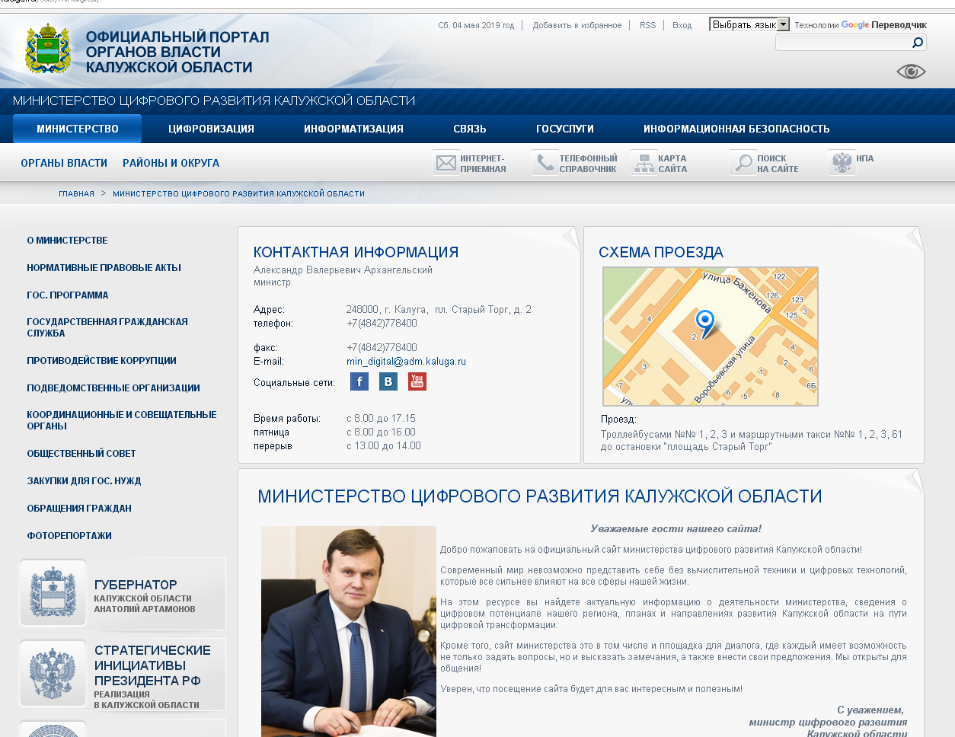

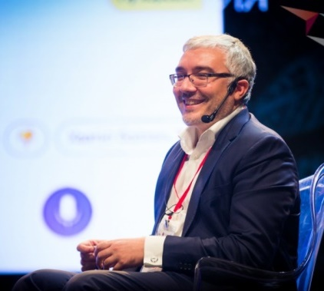
Федеральная программа «Цифровая экономика РФ»
  10 июля 2018 г. - Специальным представителем по вопросам цифрового и технологического развития назначен Дмитрий Песков, Агентство стратегических инициатив.
  МИНИСТЕРСТВО ЦИФРОВОГО РАЗВИТИЯ КАЛУЖСКОЙ ОБЛАСТИ
  Министр – Александр Валерьевич Архангельский
6
Notes:
Региональная программа: 6 направлений. В том числе информирование населения.
6

Slide 7
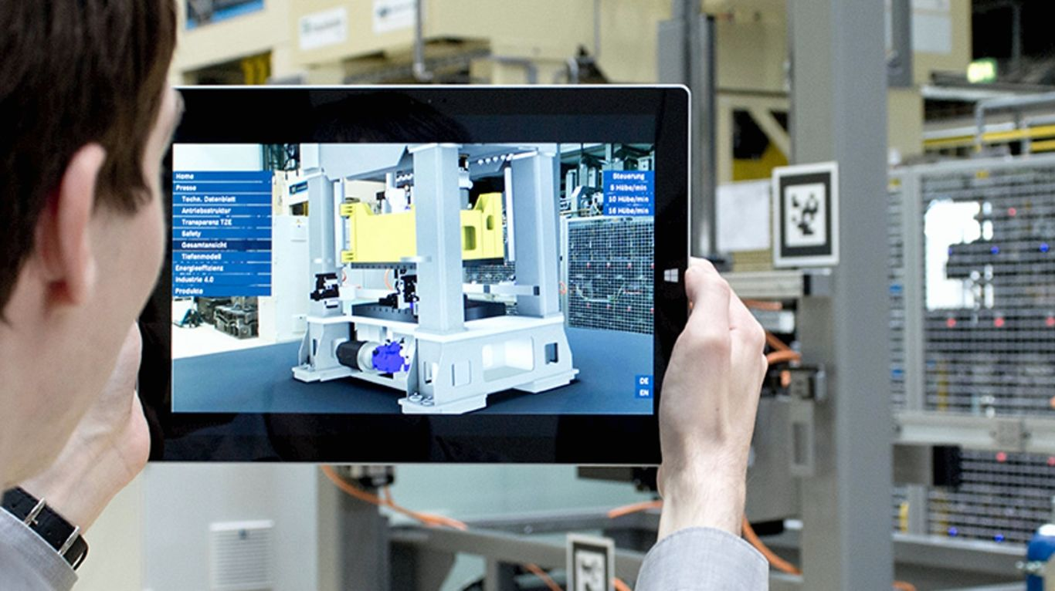
Федеральная программа «Цифровая экономика РФ»
  Каждое из направлений развития цифровой среды и ключевых институтов учитывает поддержку развития как уже существующих условий для возникновения прорывных и перспективных сквозных цифровых платформ и технологий, так и создание условий для возникновения новых платформ и технологий.
  Основные сквозные цифровые технологии:
  большие данные;
  нейротехнологии и искусственный интеллект;
  системы распределенного реестра;
  квантовые технологии;
  новые производственные технологии;
  промышленный интернет;
  компоненты робототехники и сенсорика;
  технологии беспроводной связи;
  технологии виртуальной и дополненной реальностей.
  Предусматривается изменение перечня таких технологий по мере появление и развития новых технологий
7
Notes:
Новый технологический уклад. Новые профессии.
7

Slide 8

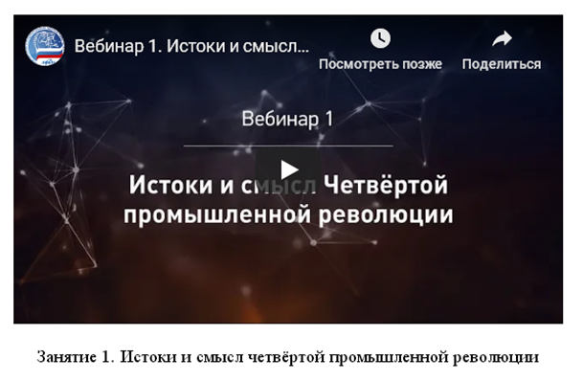
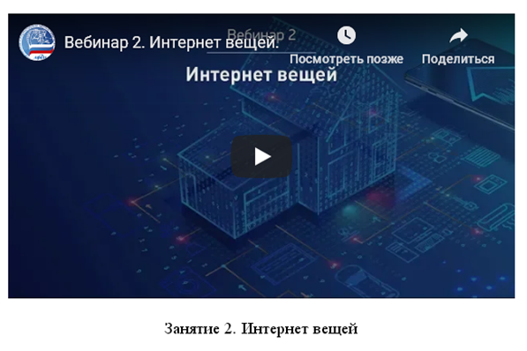
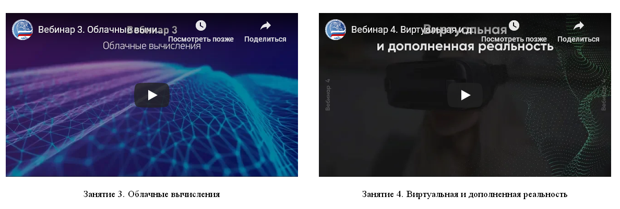
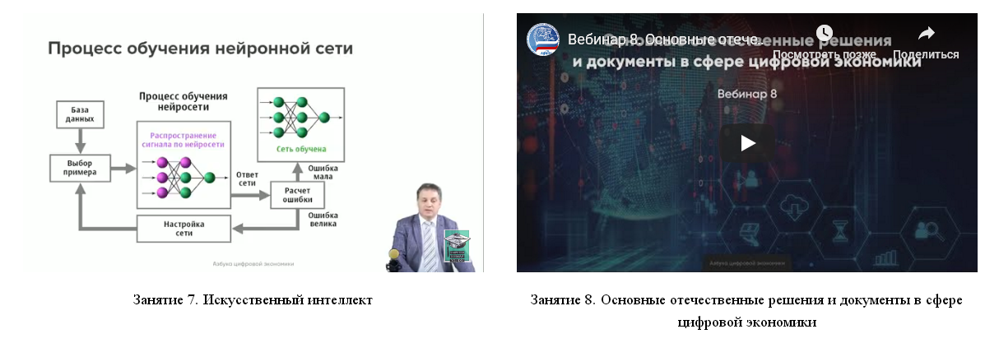
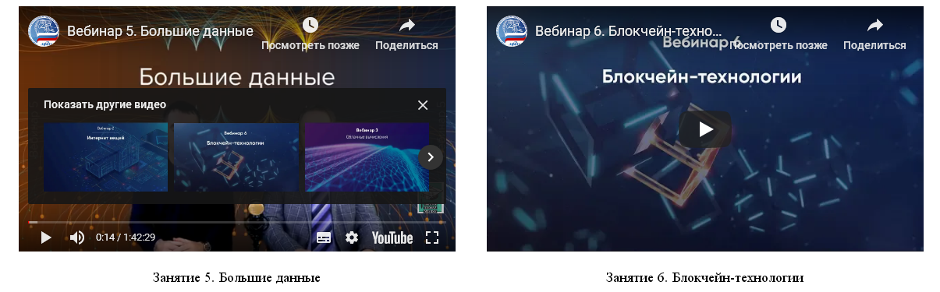
Федеральная программа «Цифровая экономика РФ»
http://webinar.bar/mifirecords
8
Notes:
8

Slide 9
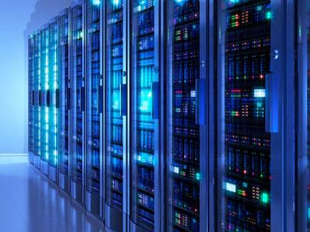
Федеральная программа «Цифровая экономика РФ»
  Большие данные
  Жесткая конкуренция в современном мире вынуждает компании искать все новые способы, позволяющие развивать бизнес в условиях усиливающихся трендов на повсеместную информатизацию и цифровизацию.
  Одним из наиболее эффективных подходов к развитию бизнеса в указанных условиях является ориентированность компании на работу с данными — так называемый Data-driven подход, подразумевающий использование технологий машинного обучения (Machine Learning).
  Основное отличие Data-driven компании от любой другой — это умение использовать существующие данные для реализации предиктивной аналитики, нацеленной на будущее, регулярно дающую ответы на такие вопросы, как: «Какие причины привели к данному событию?», «Какие меры необходимо предпринять для решения возникшей проблемы?», «Какой прогноз мы можем построить на основе имеющихся данных?» Таким образом, только дата-ориентированные организации способны монетизировать данные, использовать аналитику данных как реальный инструмент по построению системы поддержки принятия решений.
9
Notes:
9

Slide 10

Федеральная программа «Цифровая экономика РФ»
  Нейротехнологии и искусственный интеллект
  Нейросеть моделирует работу человеческой нервной системы, особенностью которой является способность к самообучению с учетом предыдущего опыта. Таким образом, с каждым разом система совершает все меньше ошибок.
  Как и наша нервная система, нейросеть состоит из отдельных вычислительных элементов – нейронов, расположенных на нескольких слоях. Данные, поступающие на вход нейросети, проходят последовательную обработку на каждом слое сети. определенные параметры, которые могут изменяться в зависимости от полученных результатов – в этом и заключается обучение сети.
https://habr.com/ru/post/337870/
Азбука цифровой экономики
https://youtu.be/07VjQvjWPb4
10
Notes:
10

Slide 11

Федеральная программа «Цифровая экономика РФ»
  Системы распределенного реестра
  Распределенный реестр — это база данных, которая распределяется между сетевыми узлами или вычислительными устройствами.
  Каждый узел получает данные из других узлов и хранит полную копию реестра. Обновления узлов происходят независимо друг от друга.
  Ключевая особенность распределенного реестра — отсутствие единого центра управления. Каждый узел составляет и записывает обновления реестра независимо от других узлов. Затем узлы голосуют за обновления, чтобы удостовериться, что большинство узлов согласно с окончательным вариантом. Голосование и достижение согласия в отношении одной из копий реестра называется консенсусом, этот процесс выполняется автоматически с помощью алгоритма консенсуса. Как только консенсус достигнут, распределенный реестр обновляется, и последняя согласованная версия реестра сохраняется в каждом узле.
https://blockchaindesk.ru/blockchain/chto-takoe-raspredelennyj-reestr
https://ethclassic.ru/2018/04/11/chem-otlichayutsya-blokchejn-i-raspredelenny-reestr/
11
Notes:
11

Slide 12
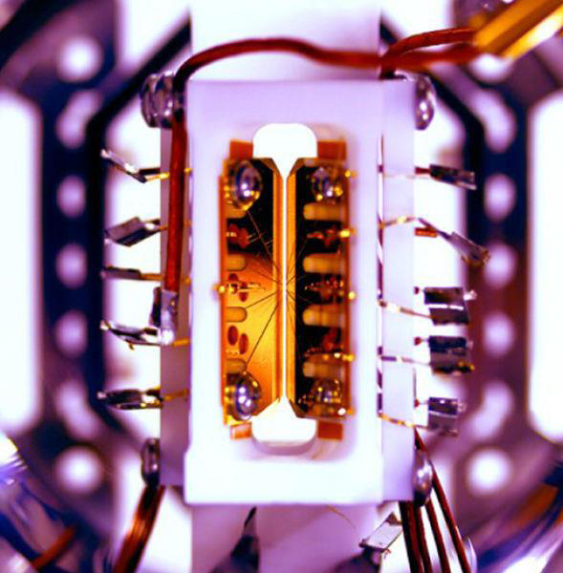
Федеральная программа «Цифровая экономика РФ»
  Квантовые технологии
  Технология, которая основана на манипуляции сложными квантовыми системами на уровне их индивидуальных компонентов реальностей.
  К возможным практическим реализациям относят
  квантовые вычисления и квантовый компьютер,
  квантовую криптографию, квантовую телепортацию,
  квантовую метрологию, квантовые сенсоры, и квантовые
  изображения.
  Российские ученые уже два года как смогли расшифровать кубит – «элементарная единица» для квантовых компьютеров. Используя компьютеры такого уровня человечество сможет обрабатывать огромные данные, что позволит выйти на новый уровень развития.
12
Notes:
12

Slide 13
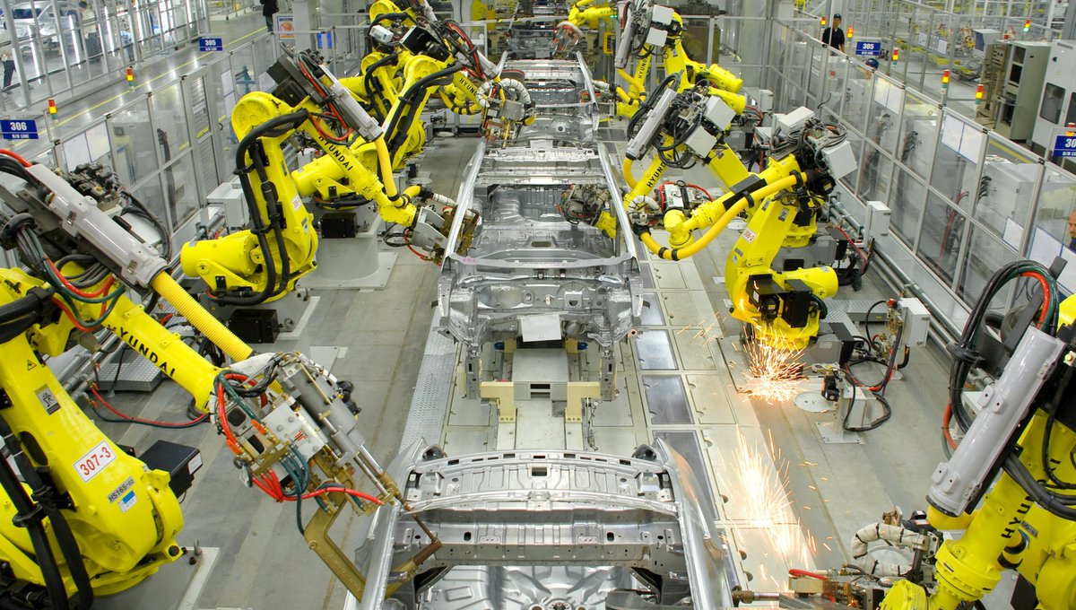
Федеральная программа «Цифровая экономика РФ»
  Новые производственные технологии
  Новые производственные технологии – это комплекс процессов проектирования и изготовления на современном технологическом уровне кастомизированных (индивидуализированных) материальных объектов (товаров) различной сложности, стоимость которых сопоставима со стоимостью товаров массового производства.
  Включают в себя:
  новые материалы
  цифровое проектирование и моделирование,
  включая бионический дизайн
  суперкомпьютерный инжиниринг
  аддитивные и гибридные технологии
Участник | Предложение участника, руб. | Оценка стоимости | Оценка квалификации | Суммарная оценка
ФГБОУ ВО "МГТУ СТАНКИН" | 7 000 000 | 37,75 | 33,6 | 71,35
АНО ВО "Университет Иннополис" | 4 404 404 | 60 | 24,8 | 84,8
ФГБОУ ВО "МГУ им. Ломоносова" | 4 990 000 | 52,96 | 26,8 | 79,76
АО "СКБ приборов подземной навигации" | 6 800 000 | 38,86 | 26,4 | 65,26
ФГАОУ ВО "СПб ПУ Петра Великого" | 5 000 000 | 52,85 | 34 | 86,85
ФГУП "РФЯЦ - ВНИИ ЭФ" | 7 499 000 | 35,24 | 29,2 | 64,44
13
Notes:
13

Slide 14

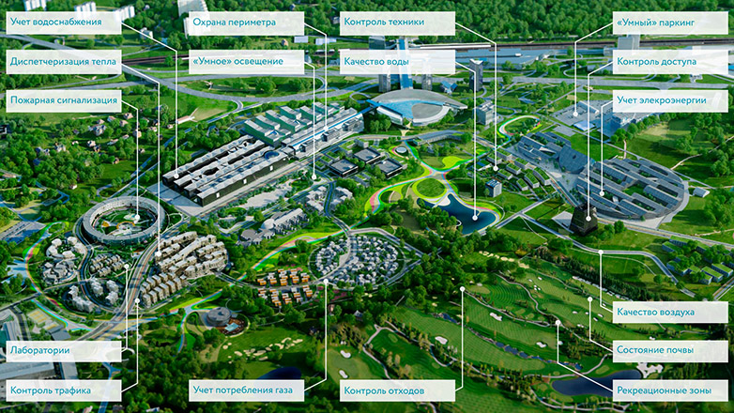
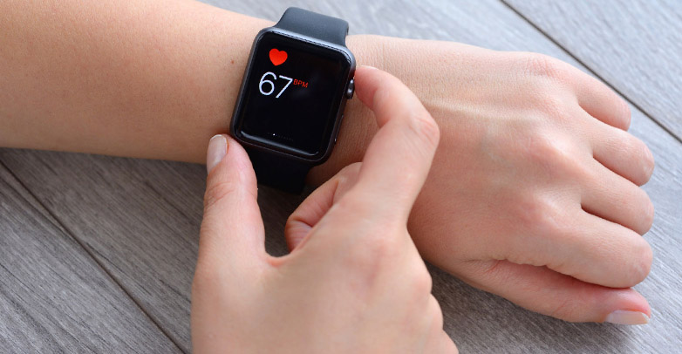

Федеральная программа «Цифровая экономика РФ»
  Промышленный интернет, Интернет вещей
  Industrial Internet of Things - IioT
  Промышленный интернет вещей — многоуровневая система, включающая в себя датчики и контроллеры, установленные на узлах и агрегатах промышленного объекта (человека, животного), средства передачи собираемых данных и их визуализации, мощные аналитические инструменты интерпретации получаемой информации и многие другие компоненты.
TADVISER: Государство. Бизнес. ИТ.
https://strij.tech/publications/tehnologiya/chto-takoe-internet-veschey.html
14
Notes:
14

Slide 15
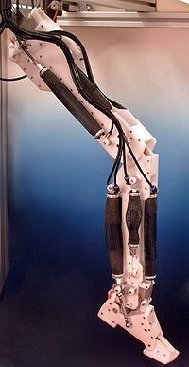
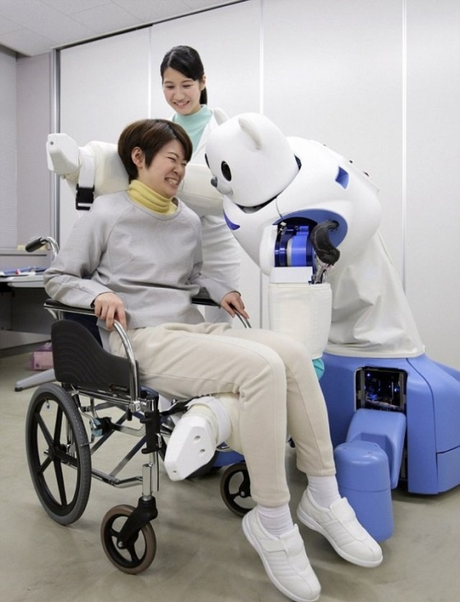
Федеральная программа «Цифровая экономика РФ»
  Компоненты робототехники и сенсорика
  Робототе́хника — прикладная наука, занимающаяся разработкой автоматизированных технических систем и являющаяся важнейшей технической основой развития производства.
  https://hi-news.ru/tag/robototexnika
  https://vk.com/prorobot_ru
  Сенсо́рика (от лат. sensus , « восприятие ») - категория, описывающая непосредственное восприятие ощущений, внешних воздействий
https://nanojam.ru/news/kakie-byvayut-datchiki-dlya-robotov
https://postnauka.ru/faq/82917
15
Notes:
15

Slide 16
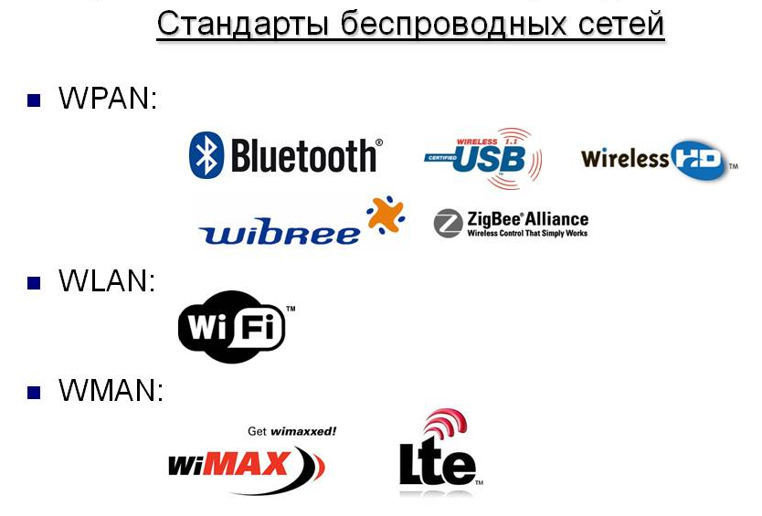
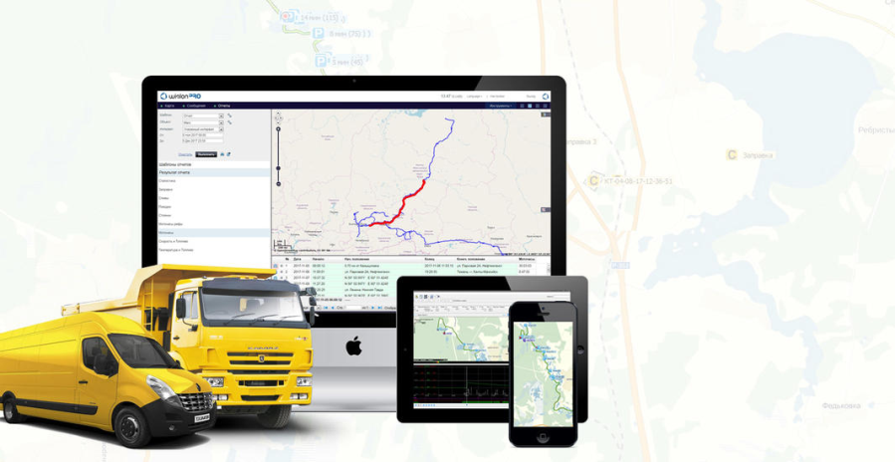
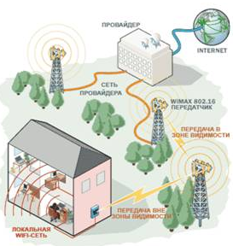
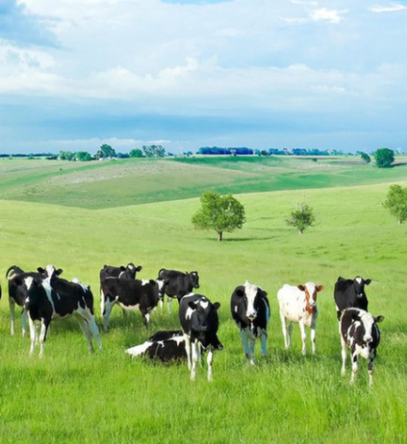
Федеральная программа «Цифровая экономика РФ»
  Технологии беспроводной связи
  Беспроводные технологии — подкласс информационных технологий, служат для передачи информации между двумя и более точками на расстоянии, не требуя проводной связи. Для передачи информации могут использоваться радиоволны, а также инфракрасное, оптическое или лазерное излучение.
  http://all-ht.ru/inf/systems/net_wireless_overview.html
  http://lantastica.ru/?yclid=2598302795229586152
  https://wireless-e.ru/articles/technologies.php
Технология FSO
16
Notes:
16

Slide 17
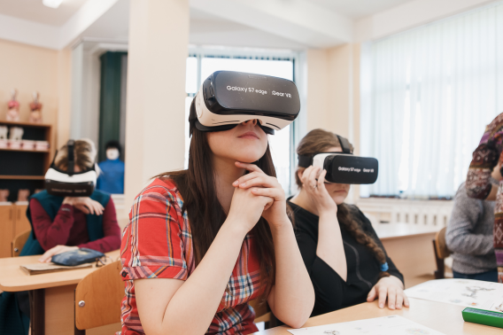

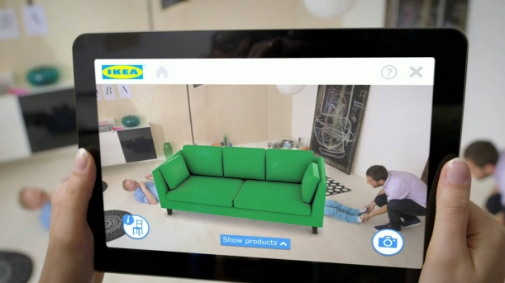

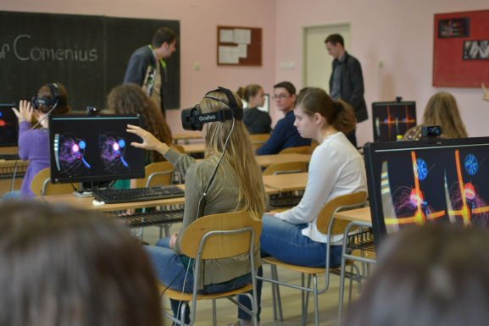
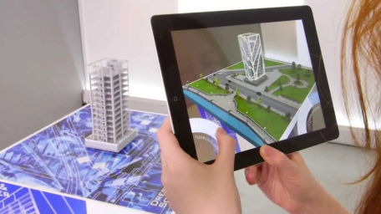
Федеральная программа «Цифровая экономика РФ»
  Технологии виртуальной и дополненной реальностей
Виртуальная реальность (VR) – технология, представляющая собой практически реальный мир, но только создается он при помощи технических средств; человек воспринимает его посредством органов чувств.
Изображение разделено на две отдельные картинки для каждого глаза и специально искажено, чтобы создать для глаз иллюзию трехмерного пространства. Если человек перемещается или просто поворачивает голову, то программа автоматически перестраивает изображение, что создает ощущение реального физического присутствия. С помощью контроллеров (джойстиков и т.п.) пользователь может взаимодействовать с окружающими предметами
Дополненная реальность (АR) – дополняющие реальное окружение технологии путем добавления различной (в том числе сенсорной) информации.
  https://vc.ru/flood/13837-vr-use
http://prodod.moscow/archives/6428
17
Notes:
17

Slide 18
Федеральная программа «Цифровая экономика РФ»
  Устаревающие профессии к 2030 году
ИНТЕЛЛЕКТУАЛЬНЫЕ ПРОФЕССИИ
бухгалтер сметчик менеджер по кредитам статистик стенографист/ расшифровщик копирайтер корректор бильд-редактор монтировщик декораций библиотекарь документовед/ архивариус турагент испытатель дублер/каскадер юрисконсульт нотариус | банковский операционист маклер/риэлтор экскурсовод аналитик журналист спортивный аналитик референт переводчик оператор государственных услуг логист диагност системный администратор диспетчер штурман провизор фитнес-тренер программист
РАБОЧИЕ ПРОФЕССИИ
билетер вахтер лифтер парковщик оператор call-центра почтальон с/х работник курьер смотритель зала в музее машинист товарного состава инспектор ДПС охранник горняк шахтер фасовщик варщик косарь продавец | бурильщик прораб работник транспортного терминала швея носильщик бетонщик работник химчистки официант тренер уборщик фасовщик кондуктор кассир консьерж ткач гончар пастух водолаз
тракторист
комбайнёр
дояр
шофёр
продавец
каменщик
лесоруб
турагент
контролёр
кузнец
сварщик
18
Notes:
18

Slide 19

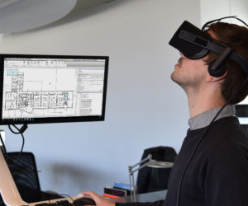
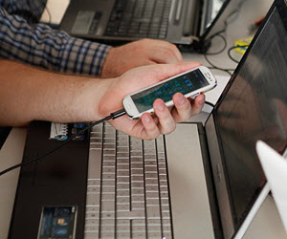
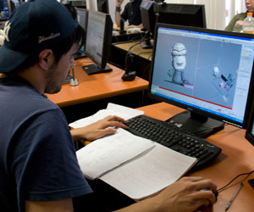
Федеральная программа «Цифровая экономика РФ»
3D-аниматор
3D-Generalist)
Android-разработчик
Embedded-программист
ERP-консультант
ERP-программист
Flash-аниматор
Frontend разработчик
Gamedev (разработчик игр)
iOS-разработчик
IT-евангелист
Монтажник РЭА
Тестировщик ПО
  Существующие IT-профессии (без квалификации)
QA-инженер
SEO-специалист
Web-аналитик
Web-дизайнер
Web-программист
Администратор базы данных
Администратор сайта
Архитектор VR
Архитектор баз данных
Back-end developer
Гейм-дизайнер
Киберспортсмен
Корпоративный архитектор
Линк-менеджер
Мобильный разработчик
Модератор форума
Продуктовый дизайнер
Разработчик баз данных
Тимлид (Team leader)
IT-аналитик
Программист
Программист 1С
Программист C#
Программист С++
Программист Java
Программист Ruby
Системный администратор
Системный аналитик
Системный инженер
Системный программист
Специалист по информационной безопасности
Специалист по информационным ресурсам
Специалист по информационным системам
Юзабилити-специалист
Project Manager
Product Manager
Методолог IT
19
Notes:
19

Slide 20
Федеральная программа «Цифровая экономика РФ»
  Всероссийский классификатор профессий.
  Профстандарт: 06. Связь, информационные и коммуникационные технологии
06.001 - Программист
06.003 - Архитектор программного обеспечения
06.004 - Специалист по тестированию в области информационных технологий
06.005 - Инженер-радиоэлектронщик
06.006 - Специалист по радиосвязи и телекоммуникациям
06.007 - Инженер-проектировщик в области связи (телекоммуникаций)
06.008 - Специалист по производству продукции сетевых изданий и информационных агентств
06.009 - Специалист по продвижению и распространению продукции средств массовой информации
06.010 - Инженер технической поддержки в области связи (телекоммуникаций)
06.011 - Администратор баз данных
06.012 - Менеджер продуктов в области информационных технологий
06.013 - Специалист по информационным ресурсам
-- - - - - - - - - - -
06.014 - Менеджер по информационным технологиям
06.015 - Специалист по информационным системам
06.016 - Руководитель проектов в области информационных технологий
06.017 - Руководитель разработки программного обеспечения
06.018 - Инженер связи (телекоммуникаций)
06.019 - Технический писатель (специалист по технической документации в области информационных технологий)
06.022 - Системный аналитик
06.024 - Специалист по технической поддержке информационно-коммуникационных систем
06.025 - Специалист по дизайну графических и пользовательских интерфейсов
06.026 - Системный администратор информационно-коммуникационных систем
06.027 - Специалист по администрированию сетевых устройств информационно-коммуникационных систем
06.028 - Системный программист
06.030 - Специалист по защите информации в телекоммуникационных системах и сетях
06.031 - Специалист по автоматизации информационно-аналитической деятельности в сфере безопасности
06.029 - Менеджер по продажам информационно-коммуникационных систем
06.032 - Специалист по безопасности компьютерных систем и сетей
06.033 - Специалист по защите информации в автоматизированных системах
06.034 - Специалист по технической защите информации
06.035 - Разработчик Web и мультимедийных приложений
06.036 - Специалист по обслуживанию телекоммуникаций
06.037 - Специалист по поддержке программно-конфигурируемых информационно-коммуникационных сетей
06.038 - Специалист по монтажу телекоммуникационного оборудования
06.039 - Специалист по организации и поддержке видеоуслуг через Интернет
06.040 - Специалист по контролю качества информационно-коммуникационных систем
06.041 - Специалист по интеграции прикладных решений
06.043 - Специалист по интернет-маркетингу
06.044 - Консультант в области развития цифровой грамотности населения (цифровой куратор)
20
Notes:
20

Slide 21
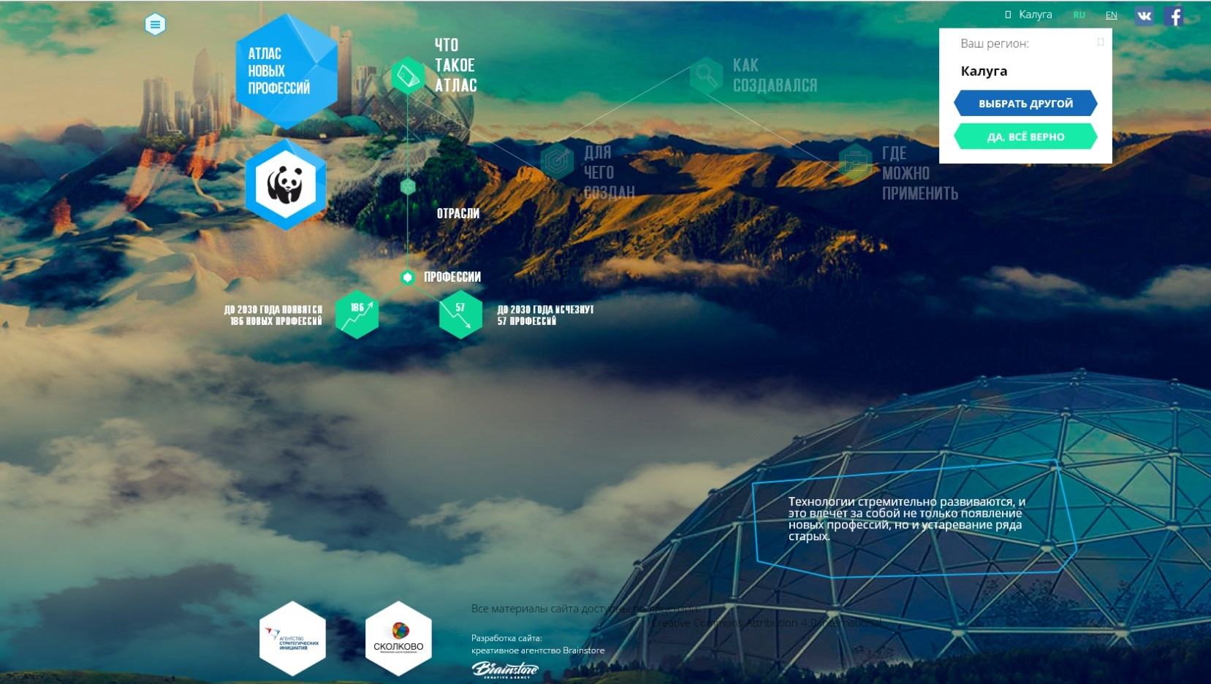
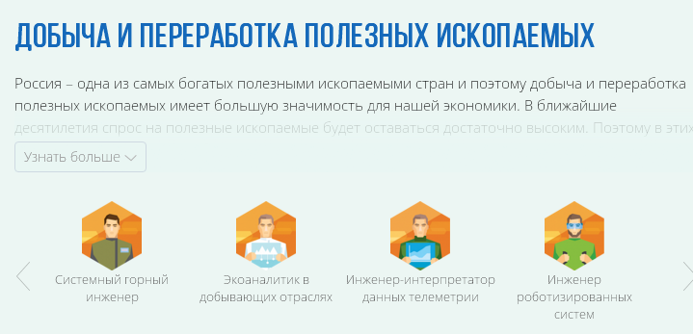
Федеральная программа «Цифровая экономика РФ»
  Атлас новых профессий - Сколково
  Заглянуть на 20 лет вперед…
  25 отраслей = 186 профессий
  Cистемный биотехнолог
  ИТ-медик
  Энергоаудитор
  Архитектор живых систем
  Архитектор медоборудования
  Урбанист-эколог
  Биоэтик
  Биофармаколог
  Генетический консультант
  Техномедиатор
  Парковый эколог
  Молекулярный диетолог
  ИТ-генетик
  Разработчик киберпротезов и имплантатов
  Тканевый инженер
  Сити-фермер
  Цифровой лингвист
  Эксперт персонифицированной медицины
  Консультант по здоровой старости
  Проектировщик жизненного цикла космических сооружений
  Менеджер космотуризма
  Космобиолог
  Инженер систем жизнеобеспечения
  Космогеолог
  Инженер- космодорожник
21
Notes:
21

Slide 22

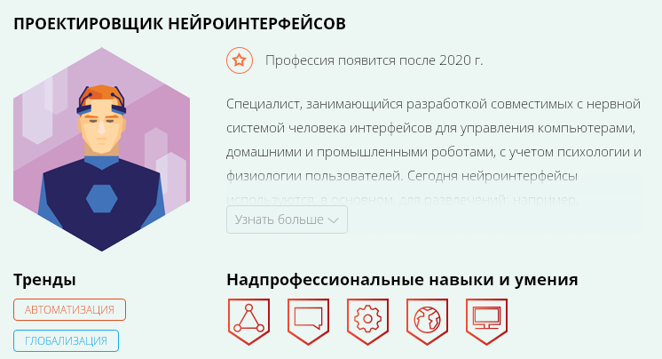
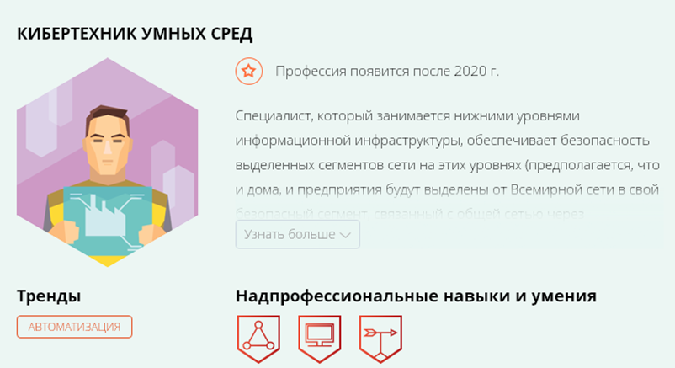
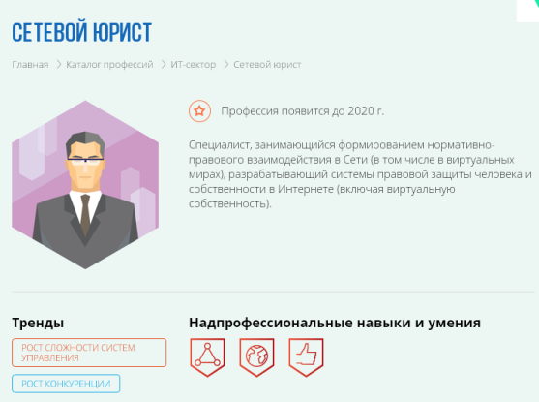
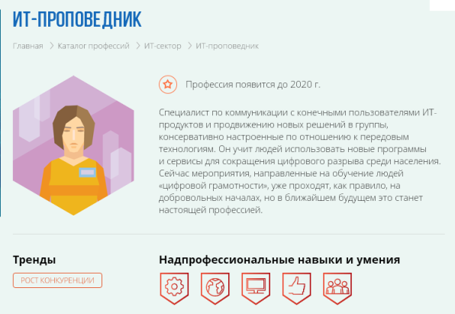
Федеральная программа «Цифровая экономика РФ»
  Атлас новых профессий - Сколково
  Заглянуть на 20 лет вперед…
  ИТ-сектор
  Архитектор информационных систем
  Дизайнер интерфейсов
  Сетевой юрист
  ИТ-проповедник
  Цифровой лингвист
  Разработчик моделей Big Data
  ИТ-аудитор
  Киберследователь
  Консультант по безопасности личного профиля
  Куратор информационной безопасности
  Кибертехник умных сред
  Проектировщик нейроинтерфейсов
22
Notes:
22

Slide 23
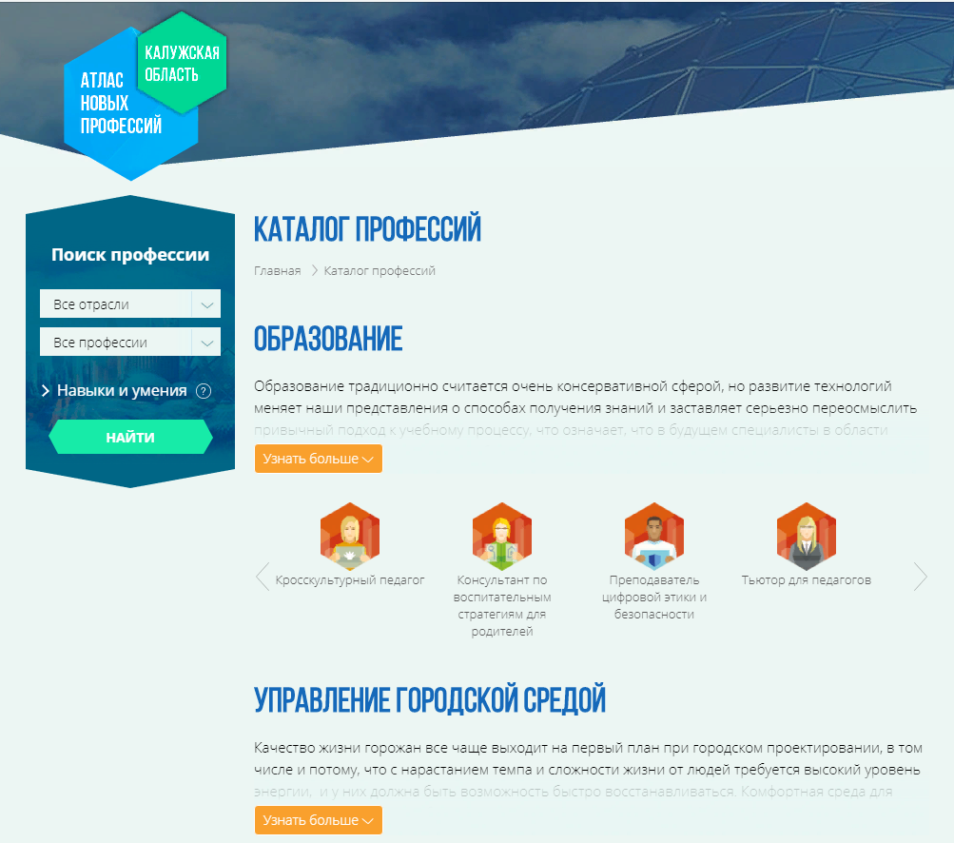

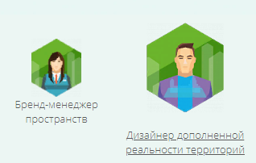

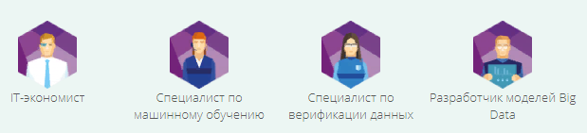
Федеральная программа «Цифровая экономика РФ»
  Калужская область – Атлас новых
  Заглянуть на 20 лет вперед…
  11 отраслей = 100 профессий
  Образование – 12
  Управление городской средой - 11
  Фармацевтика - 8
  Информационные технологии (ИТ) - 10
  Сельское хозяйство - 7
  Логистика - 10
  Ядерные технологии - 8
  Новые материалы - 9
  Энергосети - 9
  Робототехника – 7
  Туризм - 9
  профессий
23
Notes:
23

Slide 24
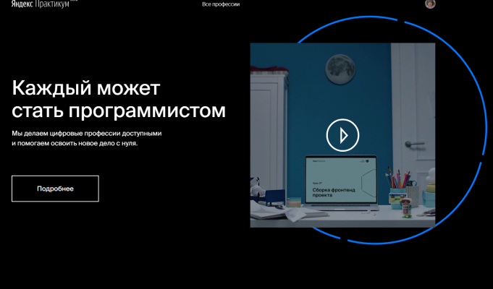
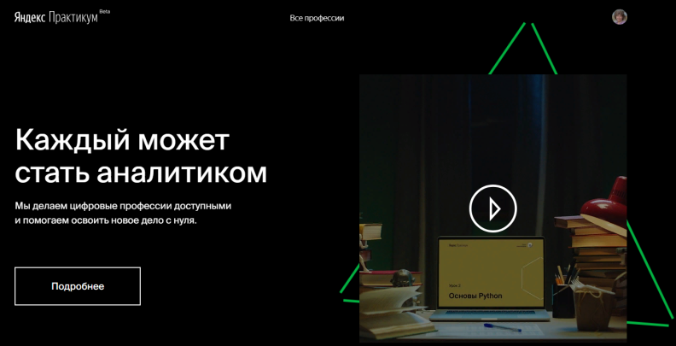
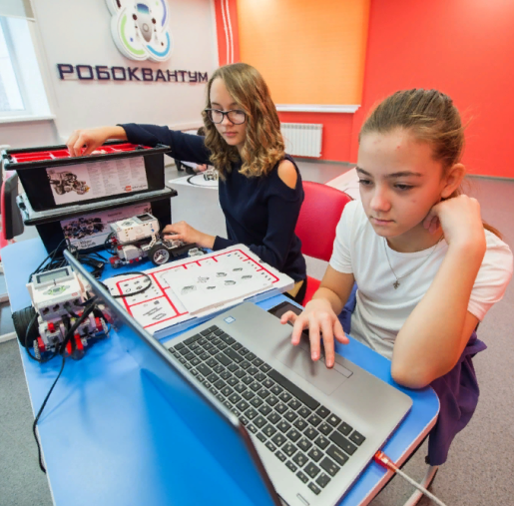
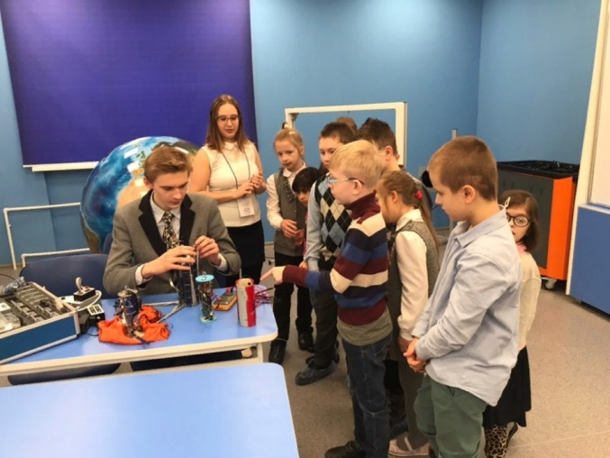

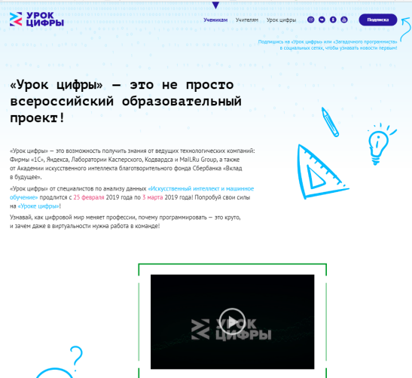
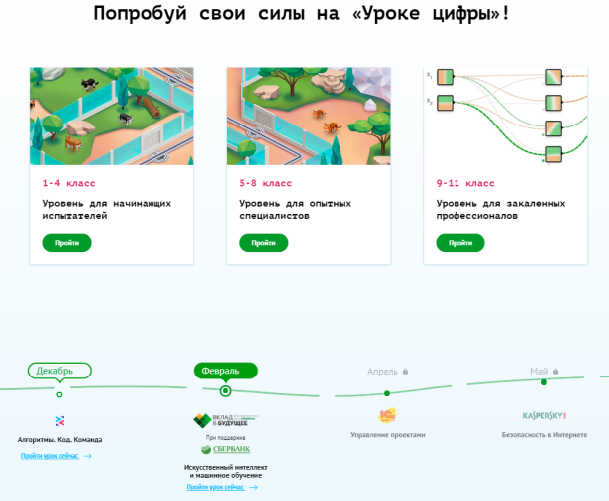
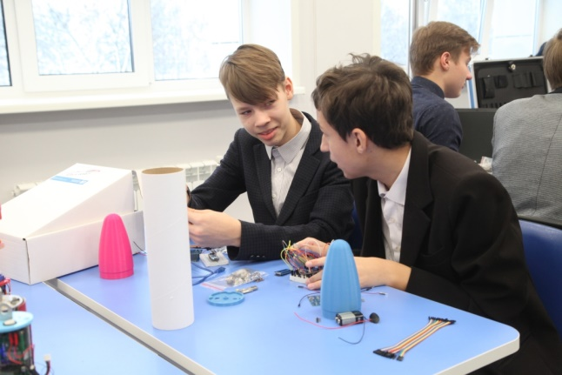
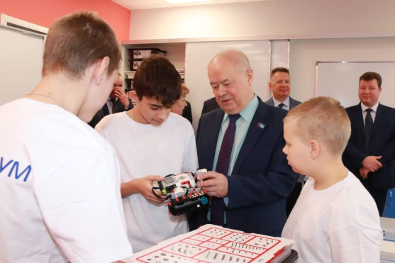
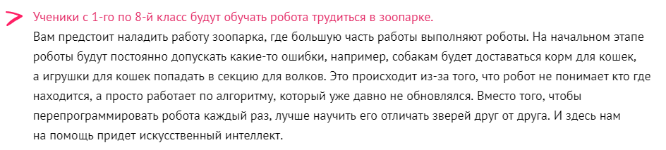
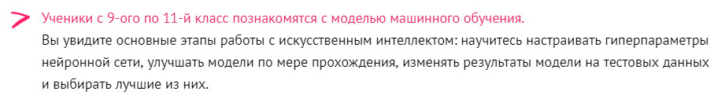
Федеральная программа «Цифровая экономика РФ»
  Калужский детский технопарк
  «Кванториум» - более 400 детей
  Яндекс обучает новым IT-профессиям
24
Notes:
24

Slide 25
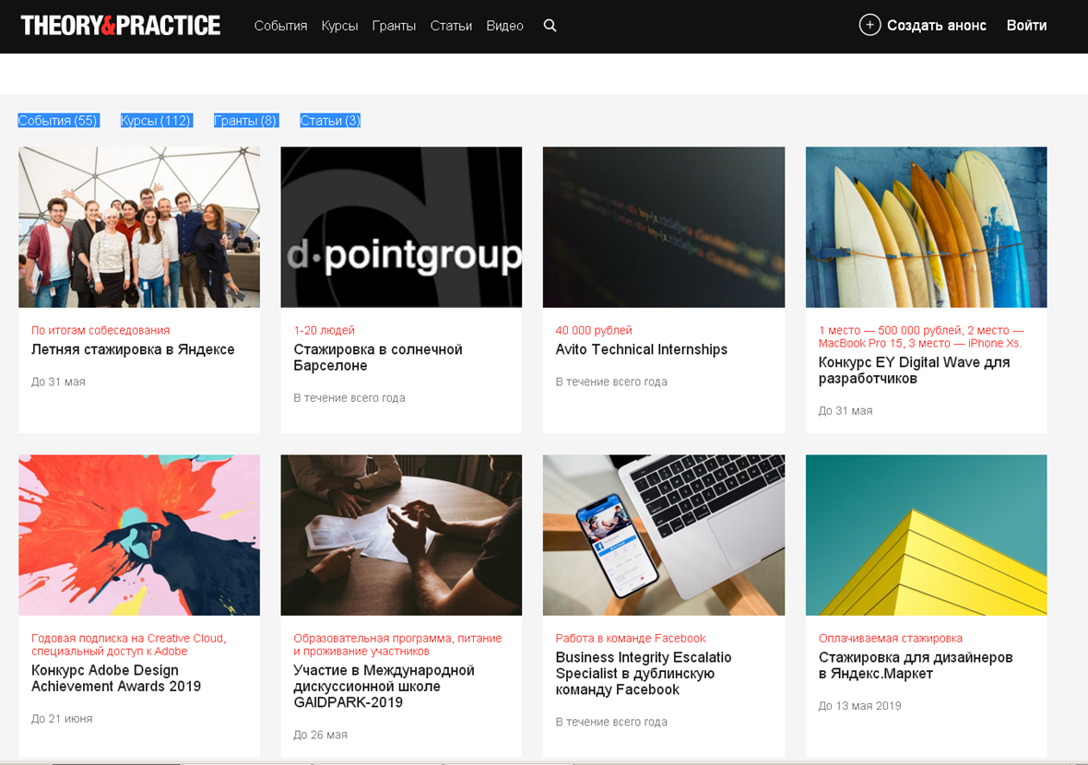
Федеральная программа «Цифровая экономика РФ»
  Гранты, конкурсы, обучение
  (в том числе бесплатное)
Лучшим высшим учебным заведением в сфере ИТ считается Московский технический университет связи и информатики. Диплом признается во всем мире, профессия IT-специалиста – по 15 программам.
В рейтинг лучших ВУЗов по ИТ-направлениям также входят:
Институт автоматики и вычислительной техники на базе Национального исследовательского университета;
Национальный исследовательский ядерный университет (МИФИ); Факультет кибернетики и информационной безопасности;
МГУ им. М.В. Ломоносова; Факультет вычислительной математики и кибернетики;
Национальный исследовательский университет им. И.М. Губкина (Российский государственный университет нефти и газа); Факультет автоматики и вычислительной техники;
Московский государственный технический университет радиотехники, электроники и автоматики; Факультет информационных технологий.
  https://theoryandpractice.ru/tags/67398-tsifrovizatsiya#grants
25
Notes:
25

Slide 26
Федеральная программа «Цифровая экономика»
  НЕОБХОДИМ ПРОРЫВ в сфере цифровых технологий и их использования
  Для населения:
  Обучение компьютерной грамотности – Курсы обучения в центрах, библиотеках, школах, центрах занятости населения.
  Обучение цифровой грамотности – Курсы обучения в центрах цифровой грамотности (с сертифицированными специалистами).
  Калужская область – Создание Центра цифровой грамотности, Экзаменационного центра оценки квалификации в сфере цифровой экономики (цифровой куратор)
26
Notes:
26

Slide 27

Цифровой куратор (цифровой консультант) –
профессия цифрового мира!
  Консультирование по вопросам применения цифровых технологий
  и онлайн-сервисов в различных сферах жизни, содействие развитию цифровых компетенций различных групп населения
  Для молодежи – ранний профессиональный старт
  Для старших поколений – социальная включенность
  и профессиональное долголетие

Slide 28


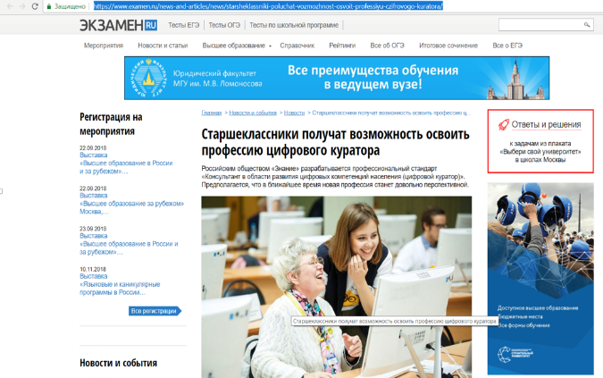




Профессиональный стандарт «Цифровой куратор»
  Организации-разработчики:
Совет по профессиональным квалификациям в сфере безопасности труда, социальной защиты и занятости населения
  Российское общество «Знание» – инициатор проекта
  Московский государственный педагогический университет
  Национальный исследовательский ядерный университет «МИФИ»
  Национальный исследовательский университет «МИСИС»
  Институт ЮНЕСКО
  по информационным технологиям
  в образовании
  АО «ЛАНИТ»
Профессионально-общественное обсуждение:
500 организаций ознакомились с проектом профессионального стандарта
50 организаций предоставили свои замечания и предложения
35 мероприятий проведено в разных субъектах Российской Федерации
50 информационных материалов в средствах массовой информации и интернете
28

Slide 29



Новая профессия для прорыва в обеспечении цифровой грамотности населения
Профессия «Цифровой куратор»
Образовательные программы:
Социальная включенность населения
Просветительские и образовательные программы:
Консультирование граждан
Профессиональное обучение
Дополнительное профессиональное образование
Уровень образования на входе:
От школьников (10-11 классов) до специалистов
Результат:
профессия (свидетельство/ удостоверение),
1-я ступень профессионального становления
в цифровой экономике
Модели (примеры):
Проект «Московский серебряный университет»
Центры социального обслуживания населения + образовательные площадки МГПУ
Масштабная инициатива Австралии: программа «Be connected»
Результат:
компетенции в области использования цифровых сервисов (сертификат), уверенные действия в цифровой среде

Slide 30
Модуль программы «Цифровая грамотность
и информационное пространство жизни»
Краткое содержание*:
Образовательные результаты:
Основные информационные порталы и сервисы региона и РФ
Сервисы транспортного обслуживания
Интернет-магазины: виды, способы оплаты
Интернет-сообщества: определение, принципы, примеры
Социальные сети: классификация, характеристики, специфика
  Умеет создавать индивидуальное информационное пространство
Умеет использовать информационные порталы
Калужской области и РФ и транспортного информационного обслуживания
Умеет осуществлять покупки через Интернет-магазины
(ozon.ru, utkonos.ru, avito.ru, youla.io)
Умеет регистрироваться и общаться в Интернет-сообществах
и в социальных сетях
Умеет использовать социальные сети (МойКруг, ПрофессионалыРу, ПравославиеРу), социальные специализированные сети (e-Learning PRO), закрытые социальные сети (Хабр, Лепра и др.), сети, основанные на видео (YouTube), аудио (Last.fm) или фото (Flickr)
* Модуль образовательной программы, реализуемый в рамках проекта «Московский серебряный университет»

Slide 31



Модуль программы «Цифровая грамотность
и информационное пространство жизни»

Slide 32






Новая профессия «Цифровой консультант» (Цифровой куратор)
Калужская область
Программа «Цифровая среда»
Содержание:
Цель реализации программы:
повышение цифровой компетентности людей по
ориентированию в цифровом информационном
пространстве.
Задачи реализации программы:
Сформировать навыки работы с основными цифровыми информационными порталами и сервисами.
Научить работать с цифровыми сервисами транспортного обслуживания.
Научить делать покупки через Интернет-магазины.
Помочь овладеть навыками коммуникации в социальных сетях и других Интернет-сообществах.
Планируемые результаты обучения:
В результате обучения обучающиеся будут
знать:
- основные цифровые информационные порталы и сервисы,
- виды интернет-магазинов, особенности совершения интернет-покупок,
- виды социальных сетей и других Интернет-сообществ;
уметь:
- использовать цифровые информационные порталы,
- использовать сервисы цифрового обслуживания здравоохранения,
- использовать цифровые сервисы транспортного обслуживания,
- делать Интернет-покупки через Интернет-магазины,
- регистрироваться и общаться в социальных сетях, Интернет-сообществах.
Тема | Ча-сов
Цифра вокруг нас | 1
Электронная почта, почтовые сервисы | 2
Поисковые системы в сети интернет | 3
Портал Госуслуги: цель, задачи, механизм работы | 6
Покупки в интернете. Интернет-магазины: виды, способы оплаты. | 3
Цифровая финансовая грамотность | 3
Ориентируемся в городе. Цифровые сервисы транспортного обслуживания: цель, виды, особенности работы. | 3
Социальные сети: классификация, характеристики, специфика | 3
ИТОГО | 24

Slide 33
Программа «Цифровая среда»
Калужская область (36 часов)
СОДЕРЖАНИЕ ПРОГРАММЫ
1. Цифра вокруг нас (1 ч)
Современное значение понятия «цифровое информационное пространство». Роль и функции цифрового информационного пространства в современном мире. Свойства и принципы цифрового информационного пространства.
2. Электронная почта, почтовые сервисы (2 ч)
Регистрация электронной почты, отправка/получение писем. Прикрепление файлов к письму. Сортировка писем в почтовом сервисе. Программы для обработки электронных писем.
3. Поисковые системы в сети интернет (3 ч)
Базовые навыки поиска в сети интернет. Настройка фильтров. Релевантные результаты поиска. Критерии информационного контента и безопасная работа с ним. Поиск информации, заданной консультантом по адресу или по запросу в поисковой системе. Применение навыков использования расширенного поиска. Безопасная работа в сети интернет.
4. Портал Госуслуги: цель, задачи, механизм работы (6 ч)
Цели, задачи и механизм работы портала Госуслуги. Описание возможностей сервиса. Регистрация. Применение на практике возможностей портала: обращения, запись к врачу, проверка налоговой задолженности. Рассмотрение раздела «Жизненные ситуации». Как написать письмо в собес? Как проверить свою пенсию? Как узнать, есть ли у тебя долги или штрафы?
5. Покупки в интернете. Интернет-магазины: виды, способы оплаты. (3 ч)
Плюсы и минусы покупок интернете. Виды интернет-магазинов, формы и особенности оплаты и доставки товара. Популярные российские интернет-магазины. Информационная безопасность при оплате покупок через интернет. Работа с каталогами интернет-магазинов, рассмотреть возможности агрегаторов интернет-магазинов, выбрать подходящий товар (услугу), пройти алгоритм покупки от входа до оплаты (оплату не производить).
Посмотреть афишу мероприятий (например, на сайте Калужской Филармонии, Дома музыки, КТЗ, ТРЦ «ХХI век» или «РИО» и др.). Выбрать мероприятие, выбрать место в зале, зарезервировать места, дойти до оплаты билета (билет можно не оплачивать).
Заказать лекарство на сайте Фармация.ру или Аптека.ру (можно не доводить до подтверждения заказа).
6. Цифровая финансовая грамотность (3 ч)
Банковские карты. Их типы. Возможности использования и обеспечение безопасности при работе с ними. Оплата налогов, штрафов и услуг на портале Госуслуг.
Интернет-банкинг. Возможность оплаты коммунальных услуг. Возможность перевода финансовых средств с одного счета на другой между своими счетами и на другой счет.
7. Мобильные устройства: настройки и возможности (6 ч)
Работа со смартфоном (планшетом). Настройки. Приложения. Установка приложений. Резервное копирование. Коммуникация с помощью приложений. Фото и видео. Настройка при съемке мобильным устройством. Селфи. Панорамное фото. Возможности и скрытые функции смартфона. «Раздача интернета». Радио. Диктофон.
8. Ориентируемся в городе. Цифровые сервисы транспортного обслуживания: цель, виды, особенности работы. (3 ч)
Обзор навигационных систем в транспортной логистике региона. Характеристика сервисов транспортного обслуживания. Работа с картографическими online сервисами, навигатором, построение маршрутов. Использование региональных цифровых транспортных сервисов. Проверка местонахождения рейсового автобуса. Заказ такси (не доводить до оформления заказа). Яндекс- и Uber- такси.
Работа с глобальными цифровыми транспортными пассажирскими сервисами (ЖД перевозки, авиаперевозки, автоперевозки)
Попробовать совершить виртуальное путешествие: выбрать маршрут, подобрать гостиницу и зарезервировать места. Потом снять бронь. Подобрать билет, довести его до оплаты (оплату можно не производить). Билет в музей.
9. Социальные сети: классификация, характеристики, специфика (3 ч)
Индивидуальный подбор социальных сетей. Регистрация аккаунта в социальной сети (с каждым слушателем заводится индивидуальная учетная запись). Подбор фотографии и описание профайла. Поиск и добавление друзей. Общение, работа с профилем.
10. Специальные возможности мобильных устройств (6 ч)
Передача файлов. Сохранение файлов на внешний носитель. Bluetooth. Озвучка текста. Экранный увеличитель. Памятка. Калькулятор. Календарь. Пульсомер. Будильник.

Slide 34

Профстандарт «Консультант в области развития
цифровой грамотности населения (цифровой куратор)
  Обобщенная трудовая функция: Консультирование граждан в области развития цифровой грамотности (3 уровень)
  Обобщенная трудовая функция: Организация и проведение мероприятий по консультированию граждан в области развития цифровой грамотности (5 уровень)
  Общие сведения:
  Наименование вида профессиональной деятельности: Оказание информационно-консультационных услуг населению в области развития цифровой грамотности
  Основная цель вида профессиональной деятельности:
  Консультирование по вопросам применения информационно-коммуникационных технологий в различных сферах жизни, содействие развитию цифровой грамотности различных групп населения

Slide 35
Профстандарт «Консультант в области развития
цифровой грамотности населения (цифровой куратор)
  Отнесение к видам экономической деятельности:
  Деятельность консультативная в области компьютерных технологий прочая
  Деятельность по оказанию консультационных и информационных услуг
  Деятельность многоцелевых центров и подобных заведений с преобладанием культурного обслуживания
  Деятельность учреждений клубного типа: клубов, дворцов и домов культуры, домов народного творчества
  Деятельность прочих общественных организаций, не включенных в другие группировки
Наши цифровые кураторы: методист, заведующий отделом, психолог
Наши цифровые консультанты-стажеры: библиотекари, учителя, студенты

Slide 36

Модуль программы «Цифровая грамотность
и информационное пространство жизни»

Slide 37
Профстандарт «Консультант в области развития
цифровой грамотности населения (цифровой куратор)
  Консультирование граждан в области развития цифровой грамотности (3 уровень):
Требования к образованию и обучению
  Профессиональное обучение — программы профессиональной подготовки по профессиям рабочих, должностям служащих, программы переподготовки рабочих, служащих, программы повышения квалификации рабочих, служащих
  Требования к опыту практической работы – нет
  Особые условия допуска к работе – нет
  Выполнение подготовительных работ по консультированию граждан в
  области применения информационно-коммуникационных технологий
Код А/О1.З
Организовывать консультирование граждан с ограниченными возможностями с привлечением специалистов
Оформлять заявки на предоставление консультационных услуг в соответствии с установленными формами
Обрабатывать персональные данные с соблюдением требований, установленных законодательством Российской Федерации
Оказывать консультативную помощь, связанную с оперированием персональными данными самими пользователями (и их защитой) при работе с интернет-ресурсами. Применять различные методы поиска информации в информационно-телекоммуникационной сети «Интернет»
Собирать, анализировать и обобщать информацию по вопросам применения информационно-коммуникационных технологий в соответствии с рабочим заданием
Использовать информационно-коммуникационные технологии в профессиональной деятельности
Составлять информационные модули о теме, сроках и месте проведения консультаций
Передавать информацию о консультациях с применением средств информационно-коммуникационных технологий
Вносить информацию в базы данных

Slide 38
Профстандарт «Консультант в области развития
цифровой грамотности населения (цифровой куратор)
  Консультирование граждан в области развития цифровой грамотности (3 уровень):
Требования к образованию и обучению
  Профессиональное обучение — программы профессиональной подготовки по профессиям рабочих, должностям служащих, программы переподготовки рабочих, служащих, программы повышения квалификации рабочих, служащих
  Требования к опыту практической работы – нет
  Особые условия допуска к работе – нет
  Ознакомительное индивидуальное консультирование граждан в области ИКТ
Код А/О2.З
Работать на персональном компьютере, с различными поисковыми системами, электронной почтой на уровне уверенного пользователя
Использовать средства сетевых коммуникаций и социальных сервисов, в том числе мобильных
Проводить объяснение, сопровождая показом отдельных действий по применению персональных компьютеров, информационно-телекоммуникационной сети «Интернет», онлайн-сервисов, мобильных устройств, технических средств автоматизации платежей (в соответствии с запросом гражданина)
Консультировать граждан под руководством специалиста, проявлять самостоятельность в решении типовых задач
Вести диалог, учитывая возрастные и индивидуальные особенности собеседника
Организовывать консультирование граждан с ограниченными возможностями с привлечением специалистов
Оценивать результативность проведенной консультации с использованием типовых вопросов и заданий

Slide 39
Профстандарт «Консультант в области развития
цифровой грамотности населения» (цифровой куратор)
  Консультирование граждан в области развития цифровой грамотности (3 уровень):
Требования к образованию и обучению
  Профессиональное обучение — программы профессиональной подготовки по профессиям рабочих, должностям служащих, программы переподготовки рабочих, служащих, программы повышения квалификации рабочих, служащих
  Требования к опыту практической работы – нет
  Особые условия допуска к работе – нет
  Организационно-техническое обеспечение проведения информационно-просветительских мероприятий, направленных на развитие цифровой грамотности граждан
Код А/О3.З
Собирать, анализировать и обобщать информацию по вопросам развития компетенций в сфере информационно-коммуникационных технологий Подготавливать презентации Оформлять листовки и буклеты по типовым шаблонам Обеспечивать продвижение информации о проведении мероприятия Регистрировать участников мероприятия Осуществлять информационную поддержку и навигацию участников во время мероприятия Контролировать готовность технического обеспечения мероприятия Опрашивать участников мероприятия Составлять и обрабатывать анкеты, проводить анкетирование Анализировать и обрабатывать информацию по заданным отчетам Использовать информационно-коммуникационные технологии в профессиональной деятельности

Slide 40


Профстандарт «Консультант в области развития
цифровой грамотности населения (цифровой куратор)
  Организация и проведение мероприятий по консультированию граждан в области развития цифровой грамотности (5 уровень):
Требования к образованию и обучению
  Среднее профессиональное образование и дополнительное профессиональное образование
  или
  Высшее образование и дополнительное профессиональное образование
  Требования к опыту практической работы – нет
  Особые условия допуска к работе – нет
Код В

Slide 41
Законы в сфере цифровой экономики
14 мая 2019 г. Члены Совета Федерации разработали и в ближайшее время внесут в Госдуму законопроект о создании цифрового профиля граждан РФ, где будут собраны различные личные сведения, и доступе к нему без бумажных документов.
1 мая 2019 г. – «суверенный рунет» - поправки в ФЗ «О связи» и «Об информации, информационных технологиях и о защите информации»
18 марта 2019 г. № 34 ФЗ - поправки в Гражданский кодекс РФ о «цифровых правах». Законом закрепляется само понятие «цифровые права» (новая статья 141.1 ГК РФ).
11 февраля 2019 г.: Международная организация по стандартизации (ИСО/ISO) разработала стандарт ISO/TR 22100-4:2018 «Безопасность производственного оборудования — Связь с ISO 12100 — Часть 4: Руководство для производителей оборудования по рассмотрению соответствующих аспектов информационной безопасности (кибербезопасности)». Документ был опубликован в декабре 2018 года.
27 декабря 2018 г. №565-ФЗ о контроле за отдельными операциями с платёжными картами иностранных банков
24 июля 2018 г. Закон об ужесточении ответственности интернет-агрегаторов. Теперь предусматривается ответственность таких агрегаторов за реальный ущерб, обусловленный предоставлением заведомо недостоверной информации о товаре или услуге.

Slide 42
Заключение
Технологии — это не зло.
Если вы знаете, чего хотите в жизни, они могут помочь этого достичь.
Но если у вас нет чётких желаний, они будут формировать ваши цели и контролировать вашу жизнь.
И в итоге вы можете обнаружить, что служите им, а не они служат вам.
Видели тех зомби, которые бродят по улицам, не отрываясь от смартфонов? Как думаете, они контролируют технологии? Или технологии контролируют их?

Slide 43

Профстандарт «Консультант в области развития
цифровой грамотности населения (цифровой куратор)
Оператор беспилотных летательных аппаратов (БПЛА) –профессия в списке официального реестра ИТ-профессий;
Цифровой куратор – профессия
в списке официального реестра ИТ-профессий!
Адрес: 248001, г. Калуга, ул. Ленина, 74,
«Народный дом», оф. 23 (315).
Телефон: +7 (910) 912-88-88
https://www.znanierussia.ru
kaluga-znanie@yandex.ru

